Slide 1
Skymensions
Creative Nonsense by
Daniel Janzen, Robert Jonetzko, Niels Quanz

Slide 2
Kurzbeschreibung
Skymensions wird ein Low Poly Roguelike Adventure. Jedes Spiel ist einzigartig, dank prozeduraler Generierung der einzelnen Level. Der Spieler muss Gegner besiegen, Fallen erkennen und Hindernisse überwinden. Jedes Level endet mit einem Portal, welches den Spieler in das nächste Level teleportiert. Items, Bosse und Überraschungen erwarten den Spieler in Skymensions.

Slide 3
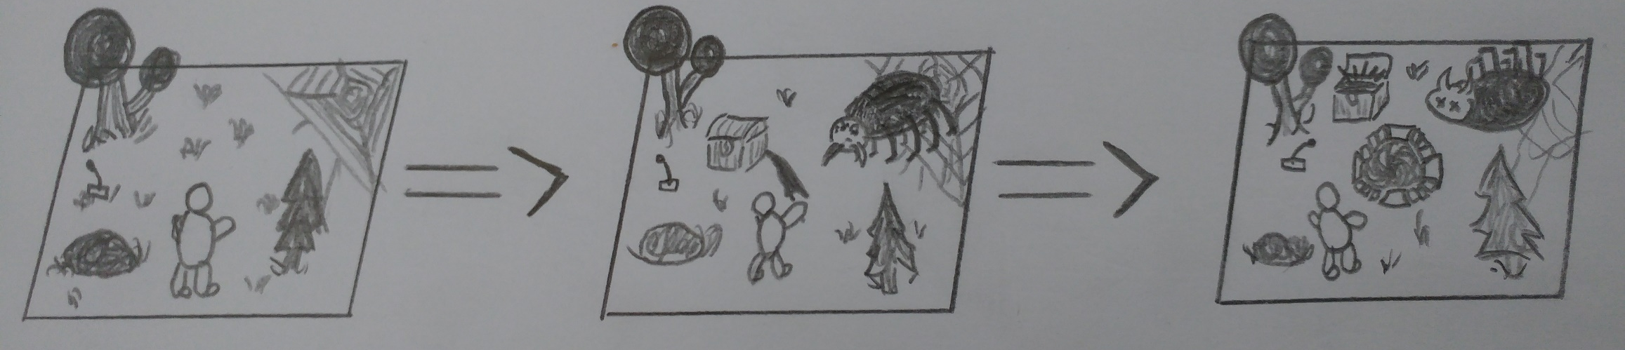
Storyboard

Slide 4
Zeitplan
Woche | Niels | Robert | Daniel
KW 26 | Finale Planung | Finale Planung | Finale Planung
KW 27 | Prüfungsvorbereitung | Prüfungsvorbereitung | Prüfungsvorbereitung
KW 28 | Prüfungsvorbereitung | Prüfungsvorbereitung | Prüfungsvorbereitung
KW 29 | Prüfungsphase | Prüfungsphase | Prüfungsphase
KW 30 | Prüfungsphase | Prüfungsphase | Prüfungsphase
KW 31 | Player/Kamera Movement | Prozedurale Level Generierung | Urlaub

Slide 5
Zeitplan
Woche | Niels | Robert | Daniel
KW 32 | KI | Prozedurale Level Generierung | KI
KW 33 | Urlaub | Urlaub | KI
KW 34 | Tag Nacht Zyklus | Spieler/Gegner Attribute (HP/ATK) | Hindernisse (Fallen, Abgründe, etc.)
KW 35 | Collision | Item Design | Hindernisse (Fallen, Abgründe, etc.)
KW 36 | Collision | Item Design | Item Drops
KW 37 | Menü | Testing/Debugging | Item Drops
KW 38 | Testing/Debugging | Wind/ Environment | Animation

Slide 6
Meilensteine
Welt Generierung
KI/Collision
Item Drops

Slide 7
Größtes Risiko
Überschätzung des Aufwands
Zu viel Wert auf Design gelegt

